Slide 1
数据库原理与技术
Principle and Technique of Database
第一章 绪论(续)

Slide 2

学习目标
掌握最常用的数据模型
掌握数据库系统的三级模式结构
掌握数据库系统的二级映象功能
理解数据库系统的组成
了解数据库技术的研究领域

Slide 3
1.2 数据模型
概念模型
数据模型的组成要素
最常用的数据模型
层次模型
网状模型
关系模型

Slide 4

最常用数据模型
层次模型(Hierarchical Model)
网状模型(Network Model)
关系模型(Relational Model)
面向对象模型(Object Oriented Model)
其中层次模型和网状模型统称为非关系模型，它们的数据结构是以基本层次联系为基本单位，基本层次联系是两个记录及其一对多的联系；关系模型的数据结构是表；面向对象模型的数据结构是对象。

Slide 5
层次模型：典型代表是IBM公司于1968年推出的第一个大型商用数据库管理系统IMS。
数据结构：满足下面两个条件的基本层次联系的集合为层次模型：有且只有一个结点没有双亲结点，这个结点称为根结点；根以外的其它结点有且只有一个双亲结点。
多对多联系在层次模型中的表示：利用冗余结点或虚拟结点将多对多联系分解成一对多联系。
数据操纵与完整性约束：数据操纵包括查询、插入、删除、更新；完整性约束包括无相应的双亲结点值就不能插入子女结点值；如果删除双亲结点值，则相应的子女结点值也被同时删除；更新操作时，应更新所有相应记录，以保证数据的一致性。

Slide 6

存储结构
邻接法：按照层次树前序遍历的顺序把所有记录值依次邻接存放，即通过物理空间的位置相邻来实现层次顺序。
链接法：用指引元来反映数据之间的层次联系。子女－兄弟链接法见P26，层次序列链接法 见P26。
特点
优点：
层次数据模型简单，对具有一对多的层次关系的部门描述自然、直观，容易理解。
性能优于关系模型，不低于网状模型。
层次数据模型提供了良好的完整性支持。

Slide 7
缺点：
多对多联系表示不自然。
对插入和删除操作的限制多。
查询子女结点必须通过双亲结点。
层次命令趋于程序化。

Slide 8
网状模型：典型代表是20世纪70年代数据库系统语言研究会CODASYL(Conference On Data System Language)下属数据库任务组DBTG(Data Base task Group)提出的DBTG系统
数据结构：满足下面两个条件的基本层次联系集合为网状模型
允许一个以上的结点无双亲。
一个结点可以有多于一个的双亲。
数据操纵与完整性约束：数据操纵包括查询、插入、删除、更新，但网状模型对数据操纵加了一些限制，提供了一定的完整性约束。
支持记录码的概念，码是唯一标识记录的数据项的集合。
双亲结点与子女结点之间是一对多联系。
支持双亲记录和子女记录之间某些约束条件，如允许插入尚未确定双亲结点值的子女结点值，允许只删除双亲结点值。

Slide 9
存储结构：使用单向链接、双向链接、环状链接、向首链接等链接法实现记录之间的联系。
特点
优点
能更为直接地描述现实世界，如一个结点可以有多个双亲。
具有良好的性能，存取效率较高。
缺点
结构比较复杂，而且随着应用环境的扩大，数据库的结构就变得越来越复杂，不利于最终用户掌握。
DDL、DML语言复杂，用户不容易使用。因记录之间联系是通过存取路径实现的，应用程序在访问数据时必须选择适当的存取路径，故用户须了解系统结构的细节，加重了编程的负担。

Slide 10
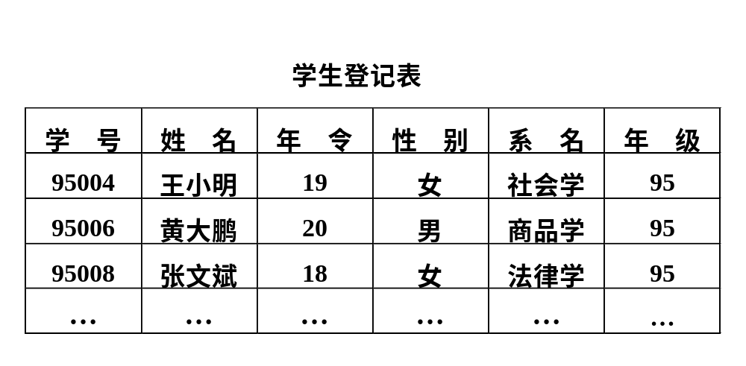
关系模型：典型代表是1970年美国IBM公司San Jose研究室的研究员E.F.Codd在美国计算机学会会刊《Communication of the ACM》上发表的题为“A Relational Model of Data for Shared Data Bank”的论文，是最重要的数据模型。
数据结构：逻辑结构是一张二维表，它由行和列组成。

Slide 11
关系模型的一些术语：
关系(Relation)：一个关系对应一张二维表。
元组(Tuple)：表中的一行即为一个元组。
属性(Attribute)：表中的一列即为一个属性，每一属性都有一个属性名。
主码(Key)：表中的某个属性组，它可以唯一确定一个元组。
域(Domain)：属性的取值范围。
分量：元组中的一个属性值。
关系模式：对关系的描述，一般形式为关系名(属性1,属性2,…,属性n)。如学生(学号,姓名,年龄,性别,系别,年级)。相当于概念模型中的实体型

Slide 12
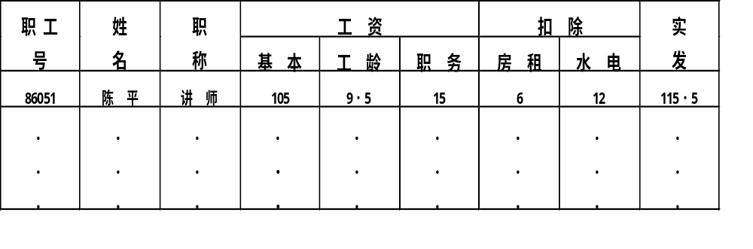
关系模型中实体及实体间的联系都是用关系来表示的，如学生、课程、学生与课程间的多对多联系在关系模型中表示如下：
学生(学号,姓名,年龄,性别,系别,年级)
课程(课程号,课程名,学分) 选修(学号,课程号,成绩)
关系必须是规范化的，满足一定的规范条件。最基本的规范条件是关系的每一个分量必须是一个不可分的数据项。一个反例

Slide 13
数据操纵与完整性约束：数据操纵包括查询、插入、删除、更新，这些操作是集合操作，操作对象和操作结果都是关系，即若干元组的集合，同时关系模型中存取路径对用户隐蔽，用户只要指出“干什么”，不必详细说明“怎么干”，大大提高了数据的独立性和用户生产率。完整性约束有实体完整性、参照完整性和用户定义的完整性三大类。
存储结构：表以文件形式存储。
特点
优点：建立在严格的数学概念的基础上；概念单一，实体和联系都用关系表示，数据操作结果为关系；存取路径对用户透明
缺点：存取路径对用户透明导致查询效率往往不如非关系数据模型。为提高性能，必须对用户的查询请求进行优化，增加了开发数据库管理系统的难度。
典型产品：ORACLE、SYBASE、INFORMIX、DB2等。

Slide 14
1.3 数据库系统结构
从数据库管理系统角度看数据库系统内部的模式结构(三级模式）。从数据库最终用户角度看数据库系统外部的体系结构（集中式，分布式，C/S）。
数据库系统模式的概念
型(Type)：对某一类数据的结构和属性的说明。
值(Value)：是型的一个具体赋值。
模式(schema)：是数据库系统中全体数据的逻辑结构和特征的描述，是型。
  例如：学生记录
  记录型：(学号,姓名,性别,系别,年龄,籍贯)
  该记录型的一个记录值：(900201,李明,男,计算机,22,江苏)

Slide 15
数据库系统的三级模式结构
应用A
应用B
应用C
应用D
应用E
外模式1
外模式2
外模式3
外模式/模式映象
模式
内模式/模式映象
内模式
数据库

Slide 16
模式(Schema)：也称逻辑模式，是数据库中全体数据的逻辑结构和特征的描述，是所有用户的公共数据视图，综合了所有用户的需求，一个数据库只有一个模式。模式是数据库系统模式结构的中间层，与数据的物理存储细节和硬件环境无关，与具体的应用程序、开发工具及高级程序设计语言无关。
外模式(External Schema)：也称子模式或用户模式，是数据库用户使用的局部数据的逻辑结构和特征的描述，是数据库用户的数据视图，是与某一应用有关的数据的逻辑表示。外模式通常是模式的子集，一个数据库可以有多个外模式。同一外模式可以为某一用户的多个应用系统所使用，但一个应用程序只能使用一个外模式。外模式是保证数据库安全性的一个有力措施，每个用户只能看见和访问所对应的外模式中的数据。
内模式(Internal Schema)：也称存储模式，是数据物理结构和存储方式的描述，是数据在数据库内部的表示方式，一个数据库只有一个内模式。

Slide 17
数据库的二级映象功能与数据独立性：三级模式是对数据的三个抽象级别，二级映象是在DBMS内部实现这三个抽象层次的联系和转换。
外模式／模式映象：定义了外模式与模式之间的对应关系，每一个外模式都对应一个外模式／模式映象，该映象定义通常包含在各自外模式的描述中。
外模式／模式映象保证了数据的逻辑独立性：当模式改变时，数据库管理员修改有关外模式／模式映象，使外模式保持不变；应用程序是依据数据的外模式编写的，从而应用程序不必修改，保证了数据与程序的逻辑独立性，简称数据的逻辑独立性

Slide 18
模式／内模式映象：定义了数据全局逻辑结构与存储结构之间的对应关系，如说明逻辑记录和字段在内部是如何表示的。数据库中模式／内模式映象是唯一的，该映象定义通常包含在模式描述中。
模式／内模式映象保证了数据的物理独立性：当数据库的存储结构改变了(例如选用了另一种存储结构)，数据库管理员修改模式／内模式映象，使模式保持不变，应用程序不受影响，保证了数据与程序的物理独立性，简称数据的物理独立性

Slide 19
1.4 数据库系统的组成
硬件平台及数据库：数据库系统对硬件资源的要求：
足够大的内存存放操作系统、DBMS的核心模块、数据缓冲区和应用程序，足够大的外存存放数据库及其备份。
较高的通道能力，提高数据传送率。
软件：包括DBMS、操作系统、与数据库接口的高级语言及其编译系统、以DBMS为核心的应用开发工具、为特定应用环境开发的数据库应用系统。
人员
数据库管理员(DBA)：决定数据库中的信息内容和结构、决定数据库的存储结构和存取策略、定义数据的安全性要求和完整性约束条件、监控数据库的使用和运行、数据库的改进和重组、数据库重构。

Slide 20
系统分析员：负责应用系统的需求分析和规范说明、与用户及DBA协商，确定系统硬软件配置、参与数据库系统的概要设计。
数据库设计人员：参加用户需求调查和系统分析、确定数据库中的数据、设计数据库各级模式。
应用程序员：设计和编写应用系统程序模块、进行调试和安装。
用户
偶然用户：企业或组织机构的高中级管理人员。
简单用户：银行的职员、机票预定人员、旅馆总台服务员。
复杂用户：工程师、科学家、经济学家、科技工作者等，直接使用数据库语言访问数据库，甚至能够基于数据库管理系统的API编制自己的应用程序。

Slide 21
1.5 数据库技术的研究领域
数据库管理系统软件的研制：包括研制DBMS本身及以DBMS为核心的一组相互联系的软件系统(包括工具软件和中间件)。
数据库设计：包括数据库设计方法、设计工具、设计理论、数据模型和数据建模。
数据库理论：集中于关系的规范化理论、关系数据理论等。

Slide 22
小结
数据模型
层次模型、网状模型、关系模型
数据库系统的结构
数据库系统的三级模式结构
数据库的二级映象功能
数据库系统的组成
数据库技术的研究领域

Slide 23
作业
书面：无。
学会P41面第18、20、21、22、23
预习2.1～2.4。

Slide 24


下课了。。。
追求
休息

